Slide 1




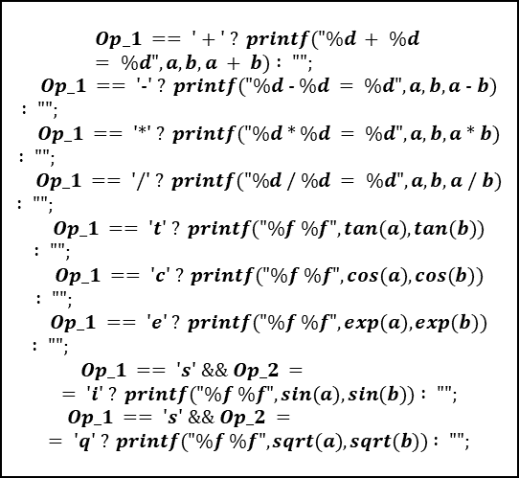


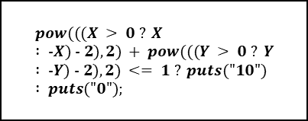





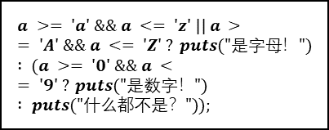

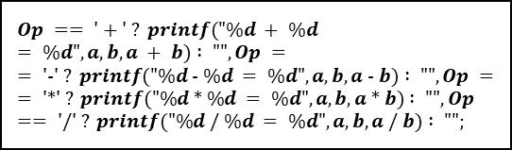



开始
开始
开始
输入变量 $val$
输入变量 $a$
输入变量 $a[0], a[1], a[2]$
$$val < 20 \&\& val >= 0$$
N
$$val >= 20 \&\& val < 40$$
N
输出
a > 50 ? 7.5 + (a - 50) * 0.1 : a * 0.15
$$a[1] > a[0]$$
N
Y
Y
结束
Y
输出
$$val >= 10 ? cos(val) : sin(val)$$
$$temp = a[1], a[1] = a[0], a[0] = temp;$$
输出
$$val >= 30 ? log(val + 1) : exp(val) - 1$$
开始
$$a[2] > a[1]$$
N
输出
$$pow(val, 4)$$
输入变量 $a$
Y
结束
$$temp = a[1], a[1] = a[2], a[2] = temp;$$
$$a >= 'a' \&\& a <= 'z' || a >= 'A' \&\& a <= 'Z' ? puts("是字母！") : (a >= '0' \&\& a <= '9' ? puts("是数字！") : puts("什么都不是？"));$$
开始
$$a[1] > a[0]$$
N
结束
Y
输入变量 $X, Y$
$$temp = a[1], a[1] = a[0], a[0] = temp;$$
$$pow(((X > 0 ? X : -X) - 2), 2) + pow(((Y > 0 ? Y : -Y) - 2), 2) <= 1 ? puts("10") : puts("0");$$
开始
输出
a[0], a[1], a[2]
输入变量 $a, b, Op_{1}, Op_{2}$
结束
结束
$$Op_1 == '+' ? printf("\%d + \%d = \%d", a, b, a + b) : ""; \\ Op_1 == '-' ? printf("\%d - \%d = \%d", a, b, a - b) : ""; \\ Op_1 == '*' ? printf("\%d * \%d = \%d", a, b, a * b) : ""; \\ Op_1 == '/' ? printf("\%d / \%d = \%d", a, b, a / b) : ""; \\ Op_1 == 't' ? printf("\%f \%f", tan(a), tan(b)) : ""; \\ Op_1 == 'c' ? printf("\%f \%f", cos(a), cos(b)) : ""; \\ Op_1 == 'e' ? printf("\%f \%f", exp(a), exp(b)) : ""; \\ Op_1 == 's' \&\& Op_2 == 'i' ? printf("\%f \%f", sin(a), sin(b)) : ""; \\ Op_1 == 's' \&\& Op_2 == 'q' ? printf("\%f \%f", sqrt(a), sqrt(b)) : "";$$
开始
输入变量 $a, b, Op$
$$Op == '+' ? printf("\%d + \%d = \%d", a, b, a + b) : "", Op == '-' ? printf("\%d - \%d = \%d", a, b, a - b) : "", Op == '*' ? printf("\%d * \%d = \%d", a, b, a * b) : "", Op == '/' ? printf("\%d / \%d = \%d", a, b, a / b) : "";$$
结束
结束

